Slide 1

Enum e Map
Alunos: Franklin, Gabriel Nunes, Maria Clara, Milena, Matheus Cruz e Ricardo Vasconsellos
Grupo 4

Slide 2
Conceito de Enum
O “enum” é uma classe especial que representa um conjunto de constantes nomeadas e imutáveis. As constantes em um “enum” são consideradas membros da classe e são sempre públicas, estáticas e finais.
É uma maneira conveniente de apresentar um conjunto limitado de valores, como os dias da semana, os pontos cardeais ou os meses do ano. Ao definir um “enum”, você está criando um novo tipo de dados que é restrito a um conjunto específico de valores que você define.

Slide 3


Como utilizá-lo?
Você pode utilizá-lo como um tipo de parâmetro de método para limitar os valores aceitáveis que um método pode receber. Você também pode usá-lo para iterar sobre os valores em um loop ou para mapear valores para outras representações, como strings.

Slide 4

Ele é declarado usando a palavra-chave “enum”, seguida pelo nome do “enum” e, entre chaves, as constantes que compõem o conjunto. Cada constante é separada da próxima por uma vírgula e termina com um ponto-e-vírgula.

Slide 5
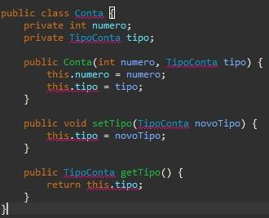
Exemplo em um sistema de banco:
Aqui, estamos criando uma classe “Conta” que tem um número de conta “numero” e um tipo
de conta “tipo”, que é um valor do enum “TipoConta”. Também criamos métodos para
alterar e obter o tipo de conta.

Slide 6
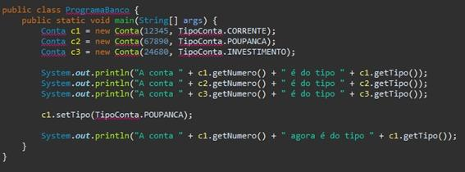
Neste exemplo, estamos criando três objetos “Conta” com diferentes tipos e imprimindo o tipo
atual de cada um. Em seguida, alteramos o tipo da primeira conta e imprimimos o novo tipo.
Observe que, ao usar o “enum”, garantimos que os tipos de conta serão sempre um dos
valores definidos no “enum”, evitando erros e tornando o código mais legível.

Slide 7
Conceito de MAP
O Map é uma interface que representa uma coleção de pares chave-valor, onde cada chave é
única e mapeia para um único valor. O Map é usado para armazenar e manipular dados de
forma eficiente e rápida, permitindo a recuperação dos valores correspondentes às chaves
associadas.
Em outras palavras, um Map é uma estrutura de dados que armazena uma lista de pares
chave-valor, onde cada chave tem um valor correspondente. Cada chave é única no mapa e é
usada para acessar o valor correspondente. Os Mapas são usados ​​para mapear chaves
exclusivas para seus respectivos valores. Em termos mais simples, o mapa é semelhante a um
dicionário que armazena palavras (chaves) e suas definições (valores).

Slide 8
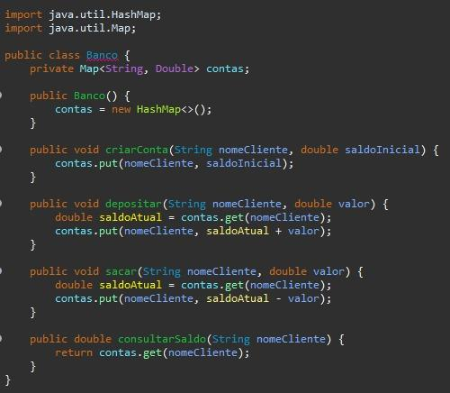
Exemplo de map em um sistema de banco:
Em um sistema bancário simples em Java, poderíamos usar um Map para armazenar as contas
dos clientes e seus respectivos saldos.

Slide 9

Neste exemplo, estamos criando uma classe “Banco” que possui um Map chamado “contas”
para armazenar as contas dos clientes. O Map tem chaves do tipo String, que representam os
nomes dos clientes, e valores do tipo Double, que representam os saldos das contas.
A classe “Banco” possui métodos para criar uma nova conta, depositar e sacar dinheiro, e
consultar o saldo de uma conta. Para depositar ou sacar dinheiro, o método recupera o saldo
atual da conta usando o método “get()” do Map, atualiza o saldo e armazena o novo saldo de
volta no Map usando o método “put()”.
Por exemplo, podemos criar uma nova conta para João com um saldo inicial de 1000:
Podemos depositar 500 na conta de João:

Slide 10


Slide 11

Obrigado a todos pela atenção!

